Slide 1
i-META6 쿼리 미리보기 버튼 권한관리 가이드
2021.05

Slide 2

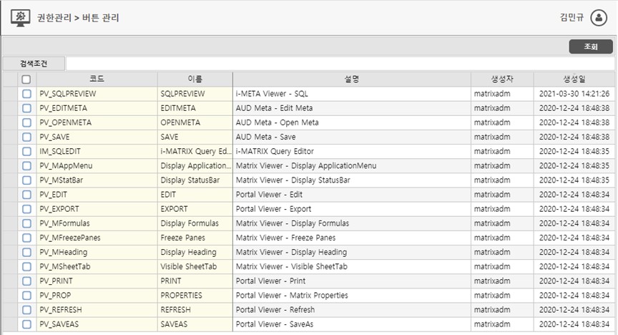
1. 버튼 관리
①
1. 최신 패치 적용된 상태라면 PV_SQLPREVIEW 코드가 추가되어 있는지 확인한다.

Slide 3
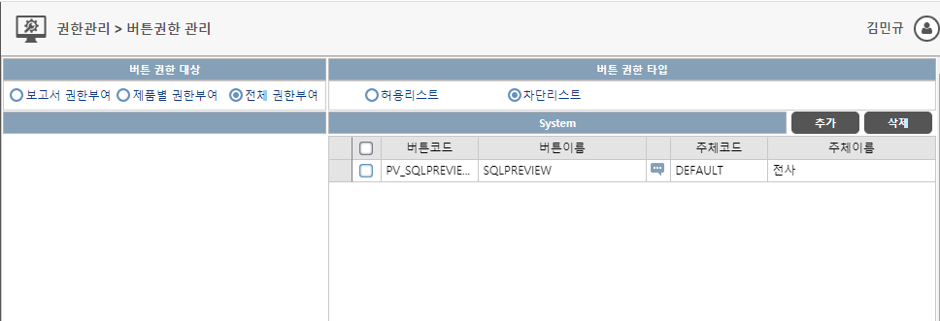
2. 버튼권한 관리
①
②
③
전체 권한부여 radio button을 선택한다.
정책에 따라 허용리스트 또는 차단리스트 radio button을 선택한다.
추가 버튼 클릭한다.

Slide 4
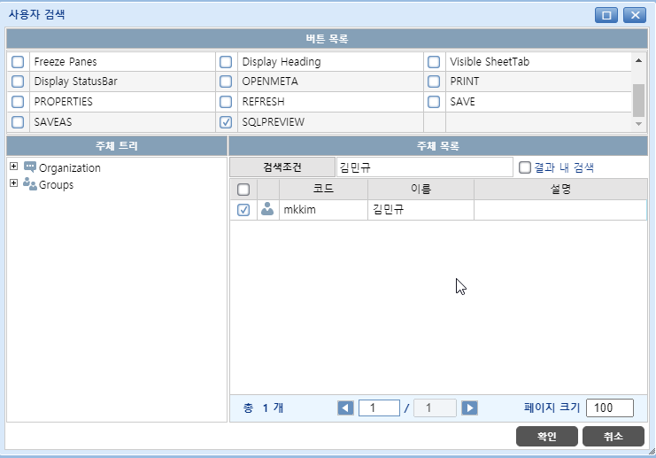
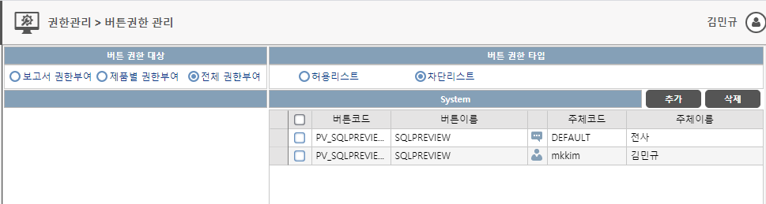
2. 버튼권한 관리
SQLPREVIEW 를 체크한다.
결과 내 검색 체크 해제하고 검색할 keyword를 넣고 enter 하여 조회한다.
조회된 목록에서 추가할 항목을 체크한다.
확인 버튼을 클릭한다.
추가된 리스트를 확인한다.
①
②
③
④
⑤

Slide 5
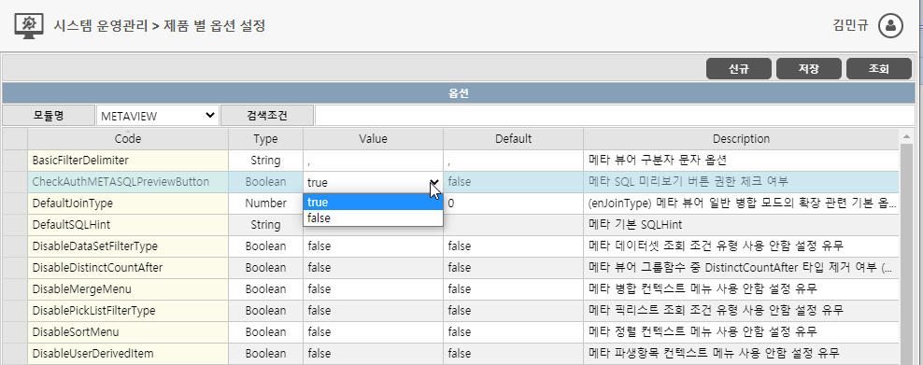
3. 제품 별 옵션 설정
③
①
②
모듈명을 METAVIEW로 선택한다.
CheckAuthMETASQLPreviewButton 을 true로 선택한다.
저장 버튼을 클릭한다.

Slide 6
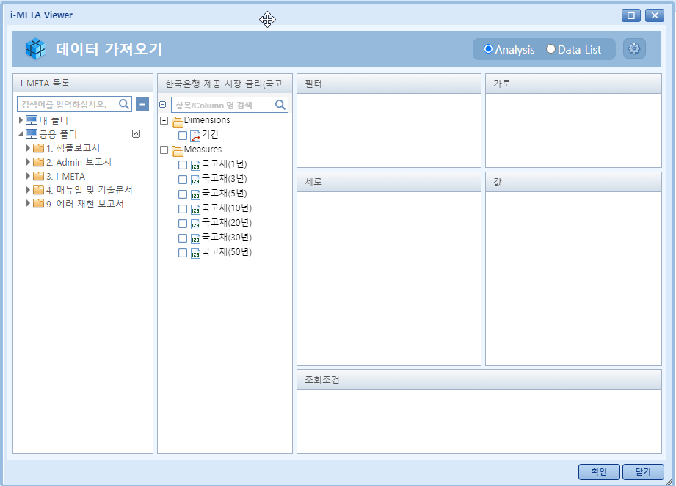
4. i-META Viewer 쿼리 미리보기 버튼 확인
권한에 따라 쿼리 미리 보기 버튼을 감춘다.
※ 해당 옵션은 i-META Designer, i-AUD, i-Matrix 등 모든 제품에 적용된다.
①

